Slide 1
TP2
CURACIÓN

Slide 2
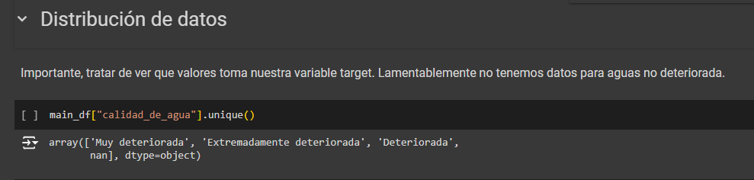
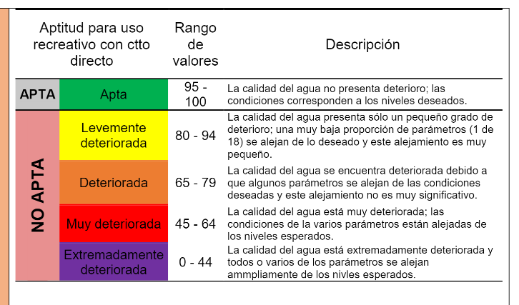
Variable Target/Objetivo

Slide 3
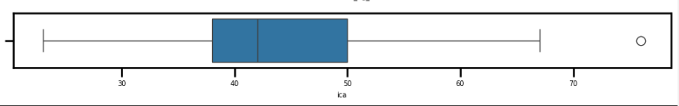

Slide 4
Tipo de datos
Datos categóricos/binarios: Presencia, Ausencia
Datos categóricos: Campaña, calidad de agua, gobierno local, actividad principal
Datos ordinales: Actividades de municipios.
Importante ahora porque es el momento en que tenemos que hacer algún proceso a la variables categóricas.

Slide 5
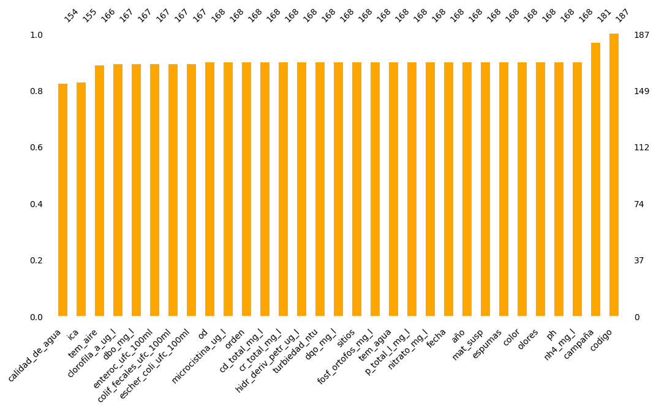
Eliminación Filas

Slide 6
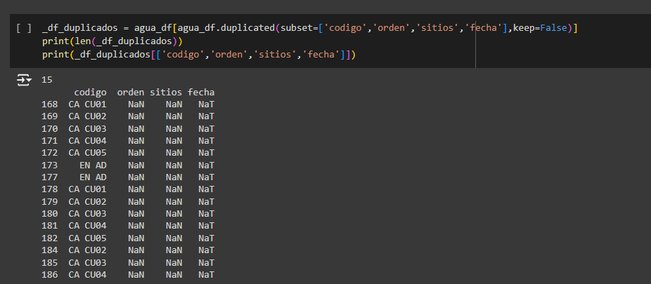
Eliminación Filas

Slide 7
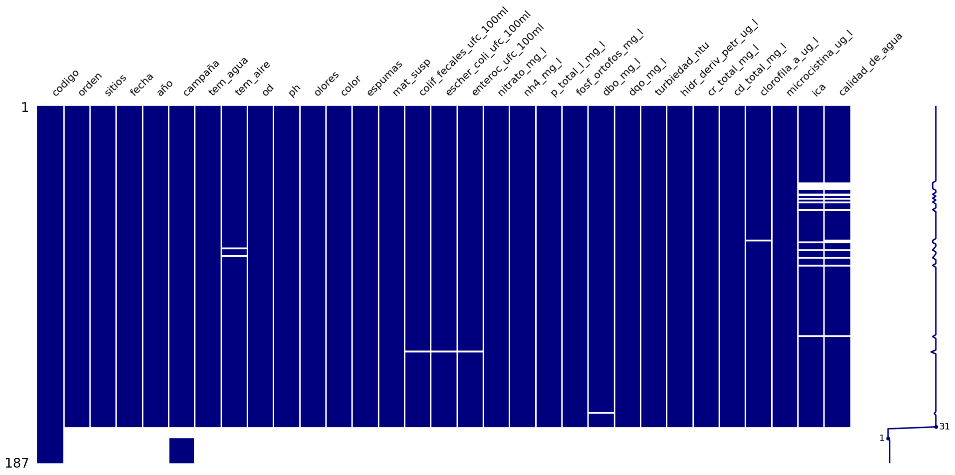
Eliminación de columnas - Main

Slide 8
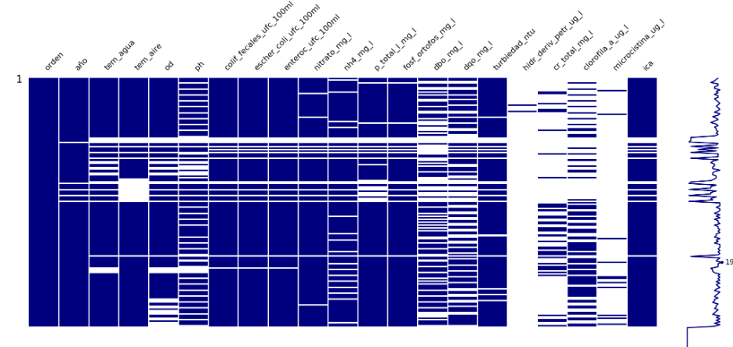
Eliminación columna
Fecha? Orden? año? Sitios?

Slide 9
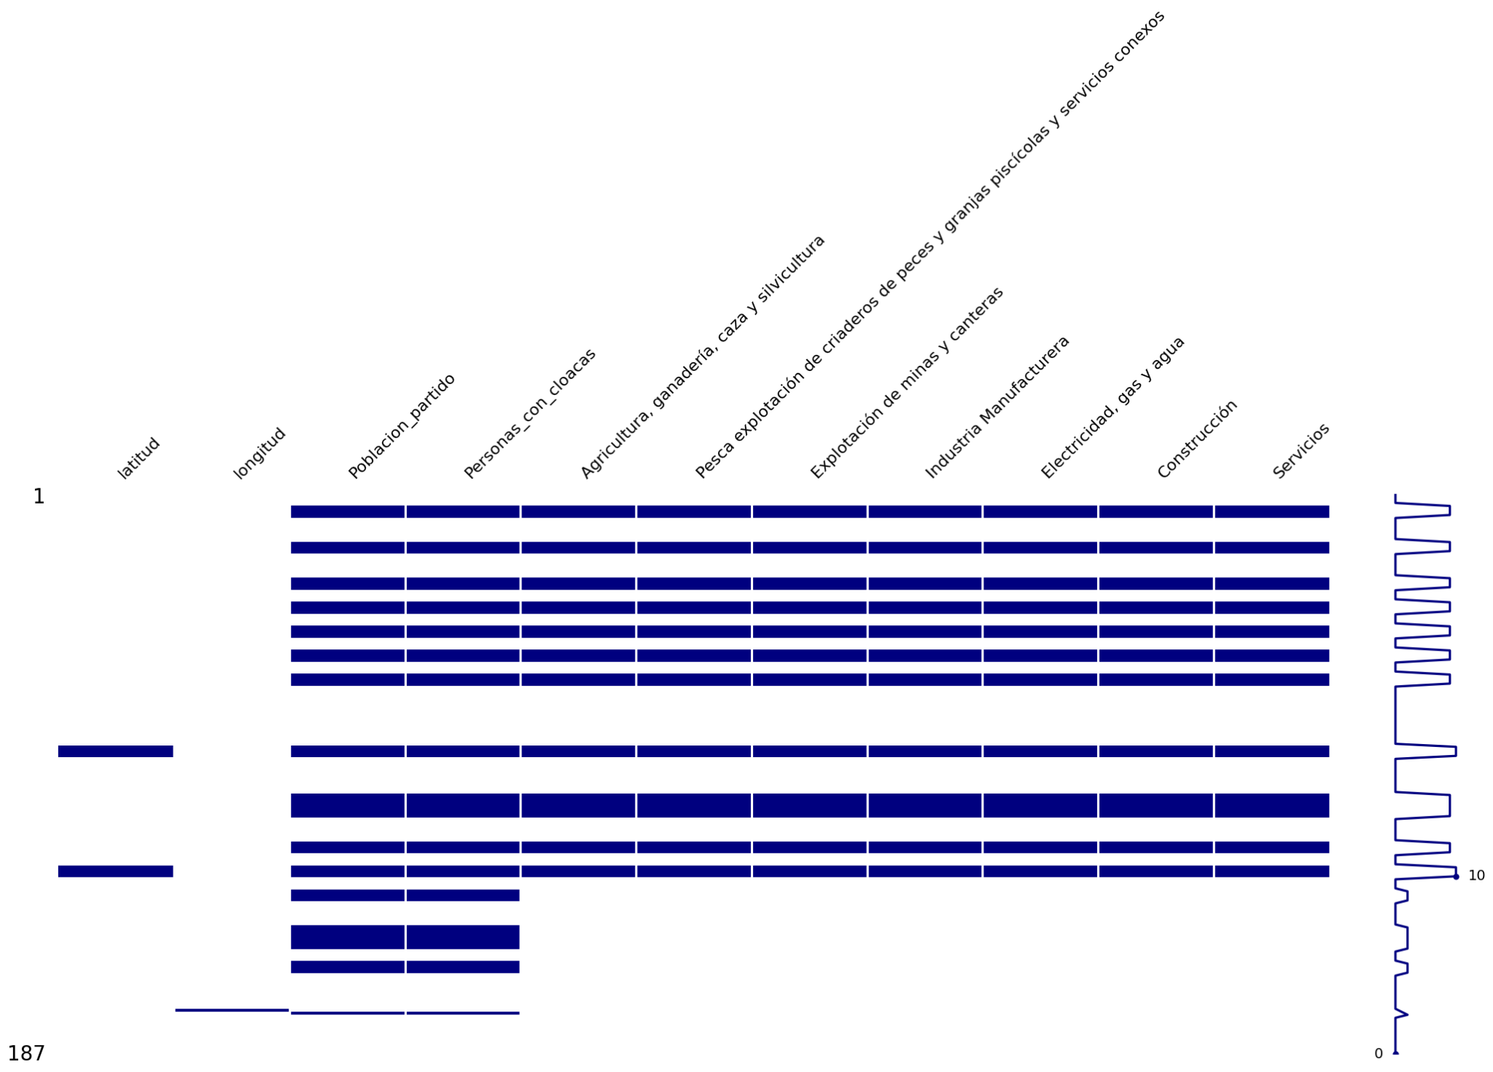
Eliminación columna - Sitios
Actividad principal? Longitud?
Latitud?

Slide 10
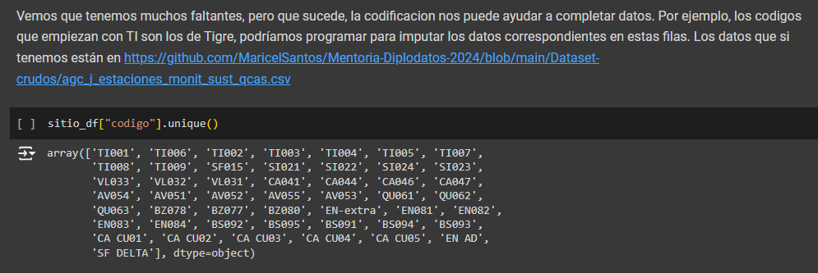
Eliminación columna - Sitios

Slide 11
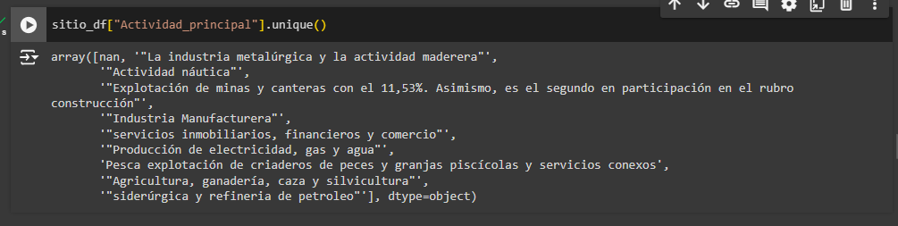
Eliminación columna - Sitios

Slide 12
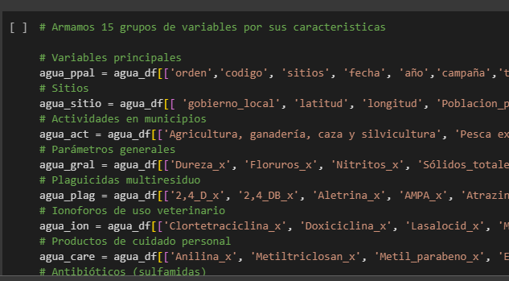
Eliminación columna - SyS
488 variables en total
332 vacías
156 con valores numéricos pero representan un 80% de faltantes. Esto es porque los valores de sedimento están sólo para Invierno y los de superficie sólo para Primavera.

Slide 13
Eliminación columna - SyS
Construir un nuevo dataset, donde desaparezca la variable campaña/estación y unificar por sitio de monitoreo. Es decir tendremos sólo 42 filas, una por sitio con información tanto del main, sitios y superficie y sedimento. Nos va a quedar un dataset pequeño en entradas, pero la idea es ver si las variables medidas explican mejor/igual/peor el índice de calidad de agua. Entonces trabajamos mínimo con 2 dataset. Tenemos la posibilidad de ampliar las entradas para el main/sitio dataset agregando información de otros años.

Slide 14
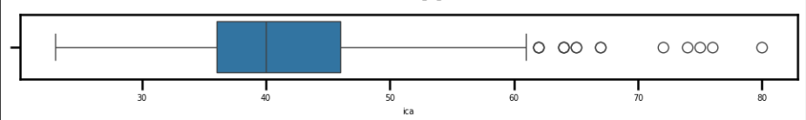
2021-2022-2023
521 Entradas

Slide 15
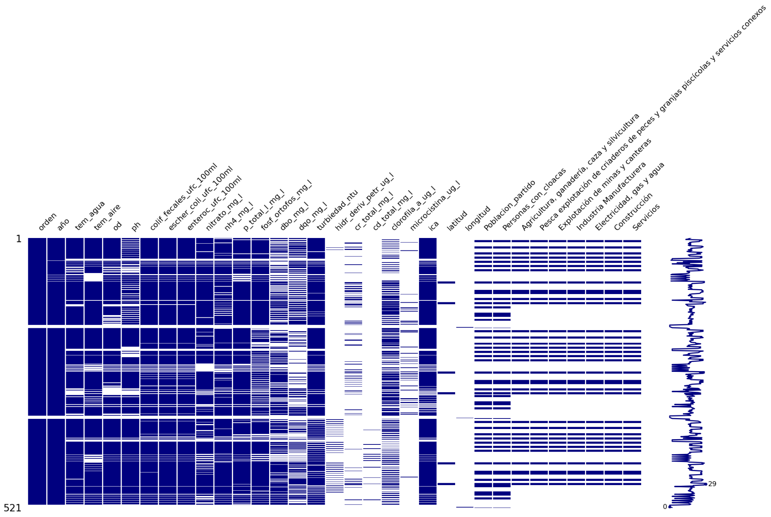
2021-2022-2023
521 Entradas

Slide 16
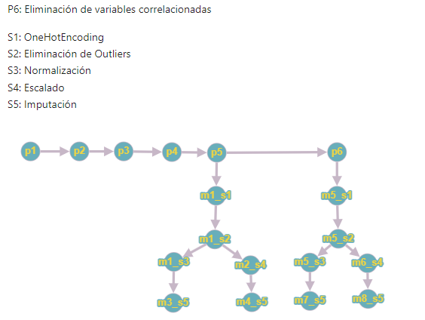
Ejemplo -
Primeros pasos eliminación de columnas y filas por faltantes.
A partir de acá se tiene que hacer separación del dataset.

Slide 17

SEPARACIÓN TRAIN - TEST - VALIDACIÓN

Slide 18
Escalado: Centramos en cero y con desviación estándar de 1, ajustamos todas las variables a la misma escala. Asumimos distribución normal para las variables.
Normalización: LLevar todo a una escala de 0 a 1. Asumimos que la distribución de los datos no es importante.
Cuando usar cada uno? Depende del algoritmo a utilizar. Algunos asumen la distribución normal de los datos, otros no necesitan hacerlo. Nuestros datos presentan muchos outliers? Outliers evidentes?

Slide 19
IMPUTACIÓN
-KNN
-Bayesiana
- Hot-deck
Formas de comparar cual es la mejor opción:
Ver cual copia mejor la distribución del dataset Comparar métricas utilizando los train/test

